Slide 1
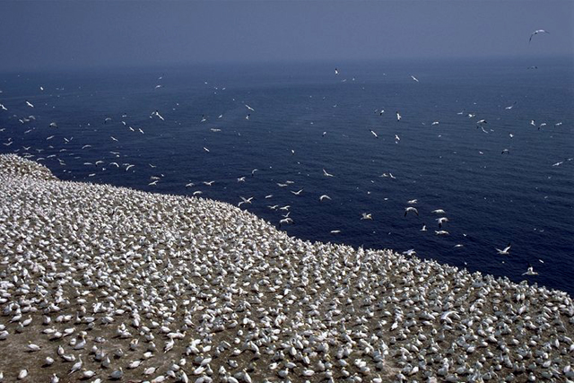
18、鸟 岛

Slide 2
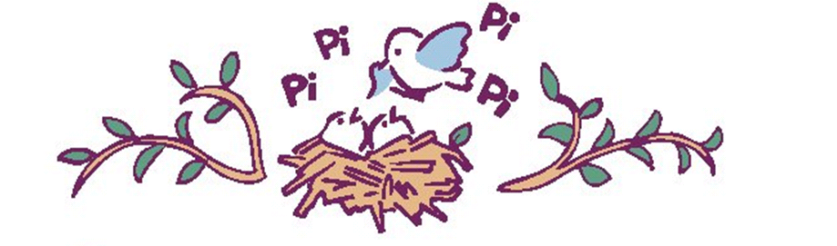
bù
zhù
yù
mì
部 筑 育 密
玉 拾 类 朋
yù
shí
lèi
péng

Slide 3
猜字谜：
（1）大米真好，粒粒饱满。（ ）
（2）奇怪奇怪真奇怪，天上挂着俩月亮。
（ ）
（3）筑共凡，盖新房。（ ）
类
朋
筑

Slide 4
bù
zhù
yù
mì
部 筑 育 密
玉 拾 类 朋
yù
shí
lèi
péng

Slide 5

闻名中外 筑巢安家
各种各样 密密麻麻

Slide 6
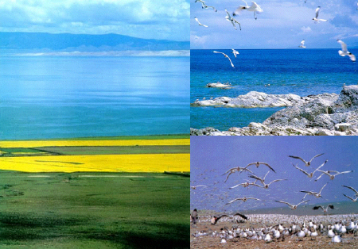
青海湖西部有一个叫“海西皮”的小岛，那就是闻名中外的青海湖鸟岛。

Slide 7
青海湖西部有一个叫“海西皮”的小岛，那就是闻名中外的青海湖鸟岛。

Slide 8
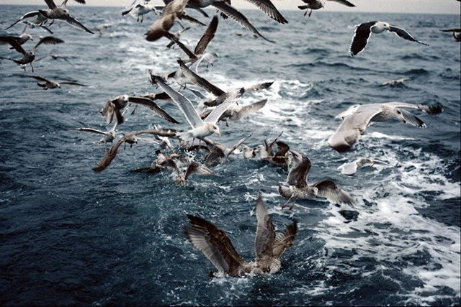
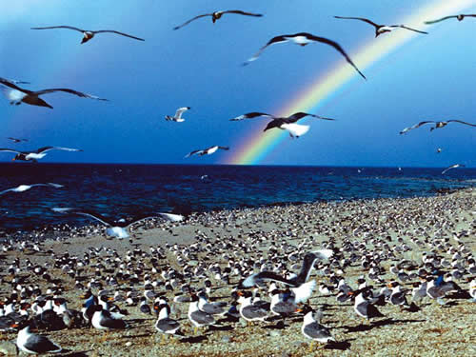
每年春天，天气变暖，湖水解冻，一群一群的鸟儿就陆续从远方飞来。它们在这里筑巢安家，养育后代。

Slide 9
每年春天，天气变暖，湖水解冻，一群一群的鸟儿就陆续从远方飞来。它们在这里筑巢安家，养育后代。

Slide 10

六月是鸟岛最热闹的时候，各种各样的鸟儿聚在一起，小岛成了鸟的世界。一眼望去，密密麻麻的鸟窝一个挨着一个。窝里窝外，到处是玉白色的、青绿色的鸟蛋。
下一页

Slide 11
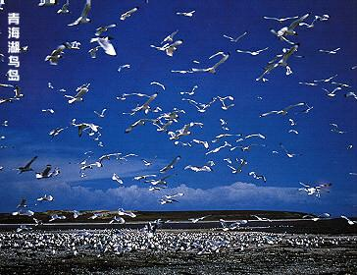
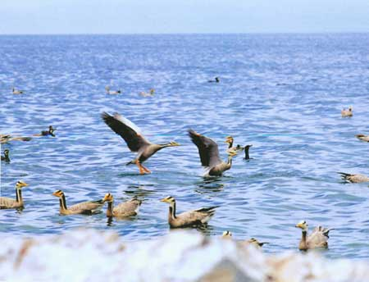
六月是鸟岛最热闹的时候，各种各样的鸟儿聚在一起，小岛成了鸟的世界。

Slide 12
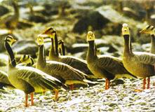
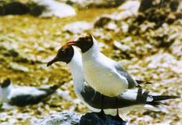
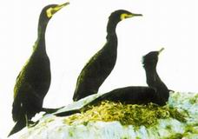
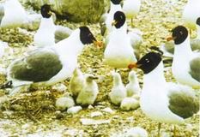
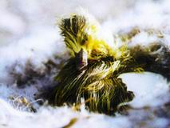

Slide 13
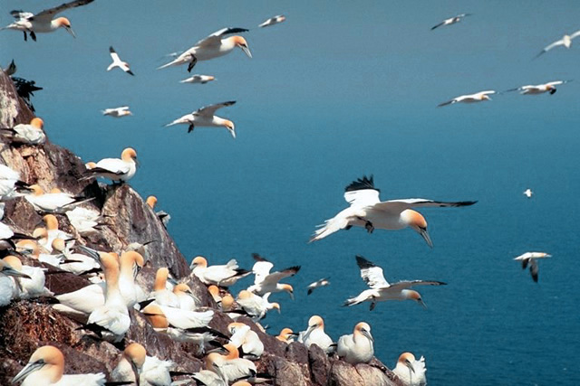
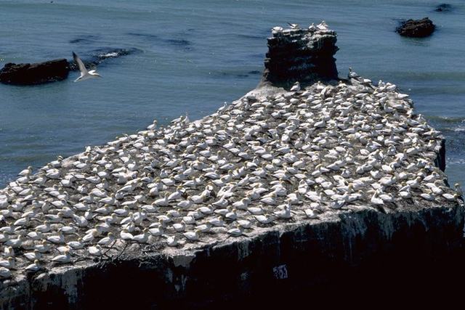
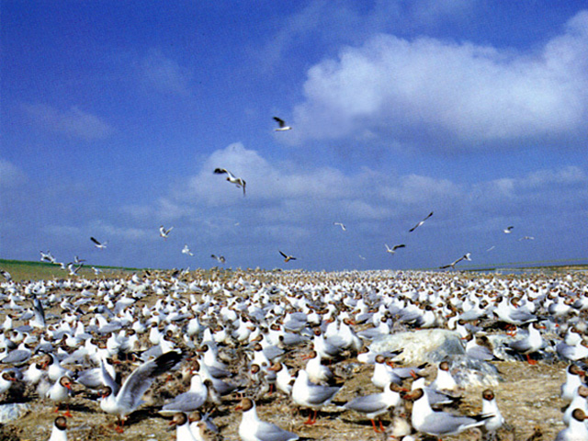
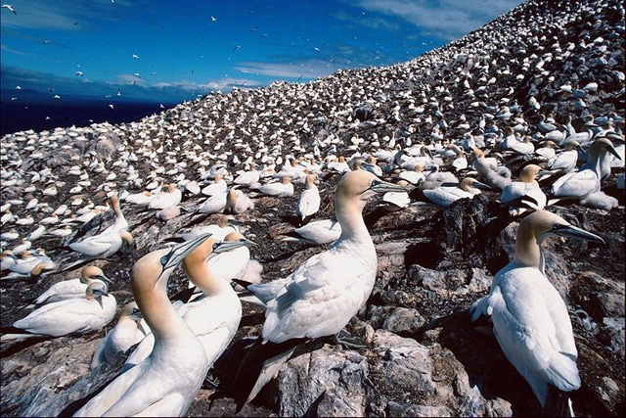

Slide 14
六月是鸟岛最热闹的时候，各种各样的鸟儿聚在一起，小岛成了鸟的世界。

Slide 15
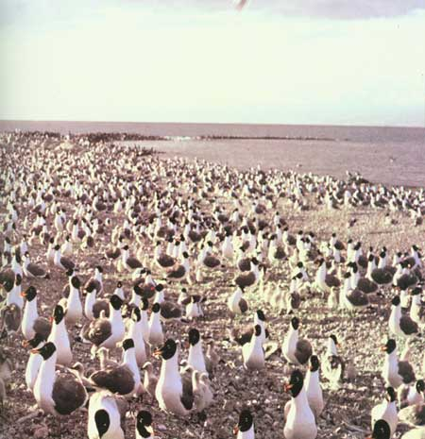
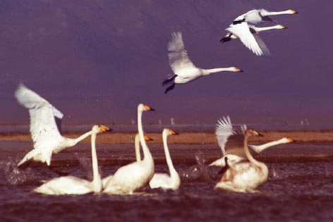
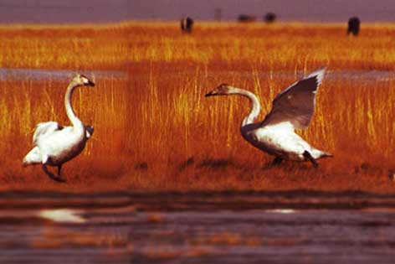
六月是鸟岛最热闹的时候，各种各样的鸟儿聚在一起，有的（ ），有的（ ），还有的（ ）。小岛成了鸟的世界。

Slide 16

一眼望去，密密麻麻的鸟窝一个挨着一个。

Slide 17
一眼望去，密密麻麻的鸟窝一个挨着一个。

Slide 18

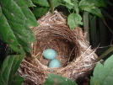
窝里窝外，到处是玉白色的、青绿色的鸟蛋。

Slide 19
窝里窝外，到处是玉白色的、青绿色的鸟蛋。

Slide 20

来岛上游玩的人很多。他们伸手就能捉到幼鸟，随处都能拾到鸟蛋，可是却没有人去碰一下，因为大家都知道鸟是人类的朋友。

Slide 21
因为大家都知道鸟是人类的朋友，所以没有人去碰幼鸟和鸟蛋。
没有人去碰幼鸟和鸟蛋，因为 。
大家都知道鸟是人类的朋友

Slide 22
如果有一天，你来到了鸟岛，你会怎么说？怎么做？

